Slide 1
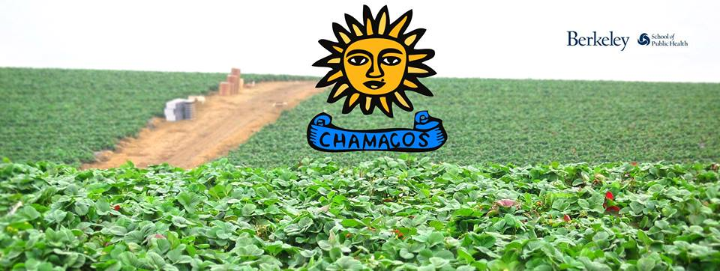
Foro Comunitario de CHAMACOS

Slide 2
El Programa de Hoy
6:15-6:20- Bienvenida
6:20-6:40- Nueva investigación de CHAMACOS:
El uso de pesticidas y el desarrollo de los niños
¿Los desafíos sociales empeoran a los pesticidas?
Los pesticidas y el aumento de peso
6:40-6:50- El Estudio COSECHA
6:50-7:05- Resumen del mapa de uso de pesticidas
7:05-7:25- Presentación de la abogada
7:25-7:30- ¡RIFA!
7:30-8:00- Conversación de persona a persona
Notes:
WHAT DOES MEAN WORSE? PEORES

Slide 3
El uso de pesticidas y el desarrollo del niño:
La mayor parte de nuestro trabajo hoy es sobre un grupo de pesticidas conocidos como organofosforados, con frecuencia llamados "OPs". Estudiamos estos pesticidas porque pueden afectar a niños en vías de desarrollo.
Notes:
¿Qué son Ops?

Slide 4
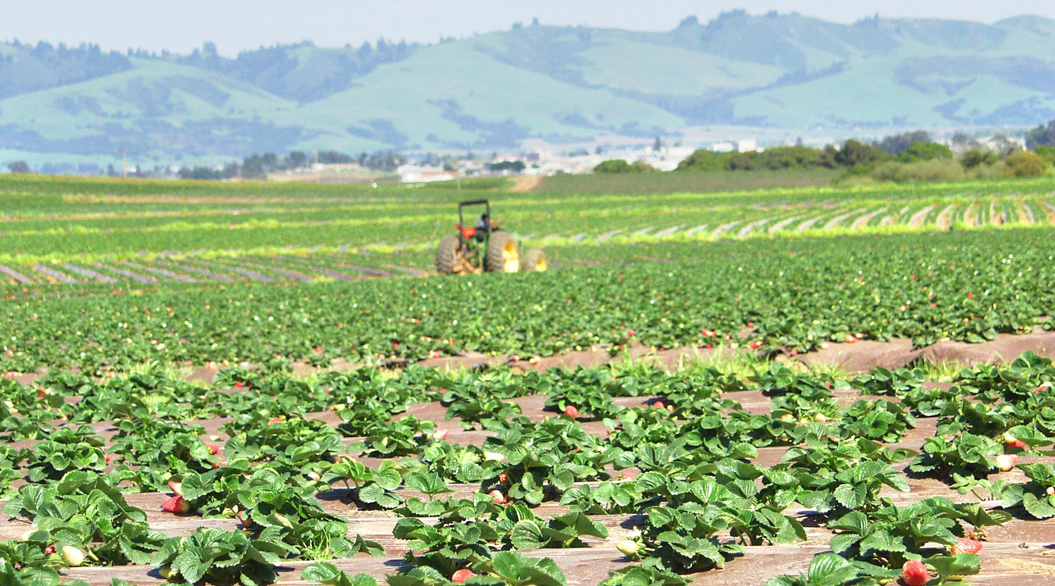

Slide 5
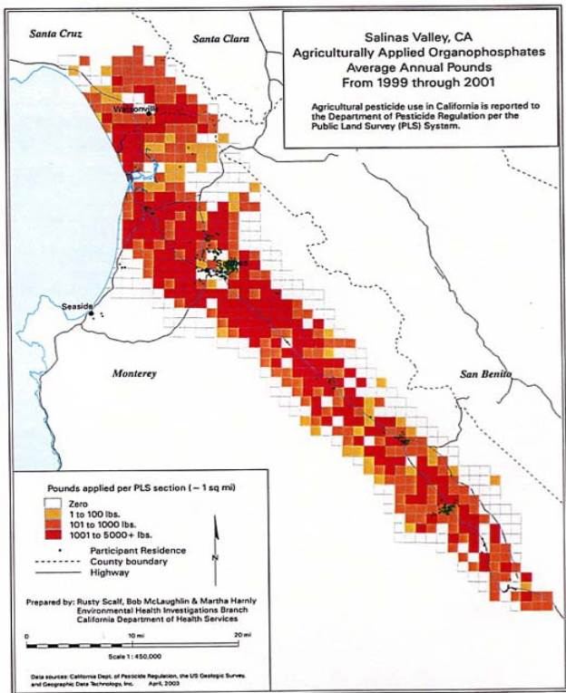
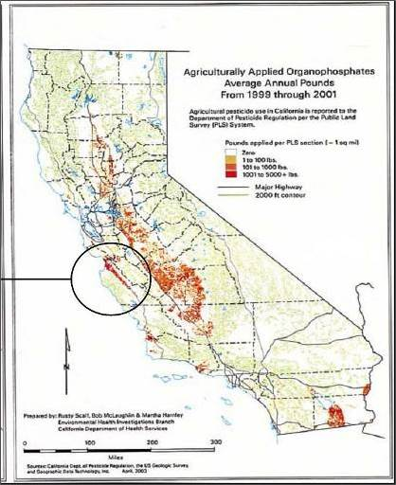
Áreas de mayor uso de OP
Notes:
En el sur del valle de San Joaquín se encuentran ubicados los condados con la mayor cantidad de aplicación de pesticidas en Lbs. CADPR – PUR 2013
Fresno – 34,193,393
Kern – 31,245,295
Tulare – 14,579,963
San Joaquin – 11,017,592
Madera – 10,191,490
Merced – 8,527,500
Kings – 7,426,510
Satanislaus – 6,905,458
Monterey – 8,536,773 Lbs.
Valle de San Joaquin:
124,087,201 lbs.
California:
193,597,806 lbs.
Otros Condados:
69,510,605 lbs.

Slide 6
¿Cuántos pesticidas se usan cerca de los hogares?
Notes:
Estudios previos han aproximado el uso basado en el área dentro de la zona de amortiguamiento alrededor del hogar. En este ejemplo, el radio de amortiguamiento es de 1.000 metros. El uso total de funguicidas Mn durante el período prenatal fue de 1.200 kg, pero ajustando la proporción de área dentro de los 1.000 metros la cantidad es de 83 kg.
Previous studies have approximated use based on area within buffer around home. In this example, the buffer radius is 1,000 meters. Total Mn-fungicide use during prenatal period was 1,200 kg, but adjusting for proportion of area within 1,000 meters the amount is 83 kg.

Slide 7
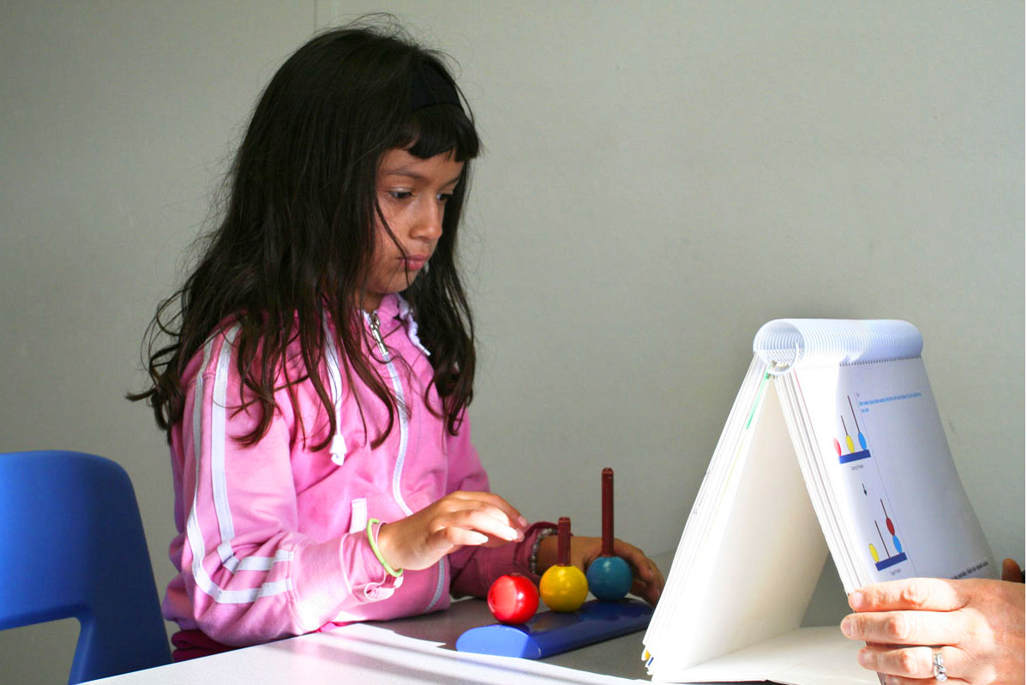
¿El uso cercano de OPs está relacionado con el desarrollo de los niños?

Slide 8
El Uso Cercano de OPs y el Desarrollo del niño
Cuando se usaron más OPs cerca de hogares durante el embarazo, los niños tenían puntuaciones más bajas de desarrollo a los 7 años.
Esto es similar a lo que vimos cuando había mayores niveles de OPs en la orina.
Creemos que las medidas en la orina probablemente provienen de los pesticidas en los alimentos y menos de la deriva de pesticidas. Usando mapas, somos más capaces de ver que vivir cerca de donde se usan pesticidas puede aumentar la exposición por deriva.
Notes:
El desarrollo aquí se mide por puntos de IQ
¿Por qué la mayoría de los pesticidas en la orina provienen de los alimentos y menos de la deriva de pesticidas?
Development here is measured by IQ Points
Why most pesticides in urine come from food and less from pesticide drift?

Slide 9
El uso más alto de algunos fumigantes, (por ejemplo, bromuro de metilo y cloropicrina), también se asocia con puntuaciones de desarrollo ligeramente menores.
Al igual que los OPs, el bromuro de metilo a niveles altos puede ser malo para los cerebros de los niños. Estamos trabajando para aprender más sobre los fumigantes.
¡El bromuro de metilo ya no se utiliza en el Valle de Salinas o CA!
Notes:
CONSIDER CUTTING
Note: acephate is low tox, but highly correlated with oxydemeton methyl. The graph show diazinon is high, but less toxic than chlorpyrifos. Eric’s analysis a little broader. Here pattern suggestive but not unifor

Slide 10
Los niños cuyas madres tuvieron más OPs en su cuerpo durante el embarazo tuvieron más problemas con el comportamiento e interacción con la familia y los maestros.
Sin embargo, el uso de pesticidas cerca de hogares durante el embarazo no estaba relacionado con estos problemas.
Estamos trabajando para entender mejor lo que significan estos resultados.
Notes:
¿Cómo sabemos que el comportamiento y la interacción con la familia y los maestros no están relacionados con estos problemas?
How do we know behavior and interacting with family and teachers are not related with these problems?

Slide 11
El Estrés y los Pesticidas

Slide 12
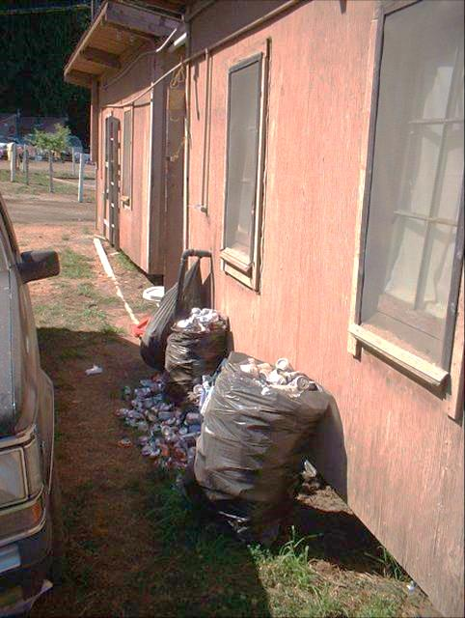
Muchos Niños Crecieron en Familias que Enfrentan Desafíos
Hogares hacinados | 49%
Roedores | 32%
Inseguridad alimentaria | 50%
No hay bloques ni juguetes de apilamiento (12m) | 51%
Bradman et al., 2005 EHP
Photo by Seth Holmes
Notes:
Crowded homes – Hogares hacinados
Food Insecurity - Inseguridad alimentaria
No blocks or stacking toys - No hay bloques ni juguetes de apilamiento
Inseguridad Alimentaria - Hace referencia a la falta de disponibilidad de alimentos, el acceso de las personas a ellos y el aprovechamiento biológico de los mismos. Se considera que un hogar está en una situación de inseguridad alimentaria cuando sus miembros no disponen de manera sostenida de alimentos suficientes en cantidad y calidad según las necesidades biológicas.

Slide 13
El estrés y los niños
Cuando el estrés era mayor, los niños tuvieron puntuaciones de desarrollo ligeramente menores a los 7 años.
En las familias con más estrés, los pesticidas tuvieron un efecto mayor en el desarrollo del niño.
En las familias con menos estrés y un ambiente de aprendizaje más positivo, los pesticidas habían tenido una afectación menor en el desarrollo del niño.
Notes:
IQ verbal a las 7Y.
Control de la puntuación de inteligencia materna y el lenguaje de la evaluación neurológica
El ambiente de aprendizaje positivo incluye: tener bloques de apilamiento, etc.
Verbal IQ at 7Y.
Controlling for maternal IQ score and language of neurological assessment
Positive learning environment includes: having stacking blocks, etc.
Effect – Efectho
Affect – Afectar, afectación

Slide 14
¡El uso de los OPs también ha disminuido!
Notes:
Note: Char needs clarification if this is monthly in CA or yearly in monetey county/salinas valley

Slide 15
Los químicos y las posibilidades de sobrepeso

Slide 16
Antecedentes
Muchos jóvenes en los Estados Unidos tienen sobrepeso.
La buena comida y el ejercicio son importantes para nuestra salud.
Puede ser difícil obtener alimentos saludables, cocinar comidas frescas, o encontrar el tiempo o lugar para hacer ejercicio.
Los científicos se preguntan si los químicos en el medio ambiente aumentan las posibilidades de sobrepeso.

Slide 17
Resultados de CHAMACOS
Los niños de 12 años tenían probabilidades de tener sobrepeso si más de ciertos químicos encontrados en algunos plásticos y productos de cuidado personal eran más altos durante el embarazo.
Las mamás con niveles más altos de DDT, un pesticida viejo que ya no se usaba, o ciertos retardantes de fuego, también eran más propensas a tener niños que pesaban más (pero no las niñas).
Estamos tratando de aprender más sobre los químicos y el peso en la gente.
Notes:
Phthalates: often in perfume, shower curtains, and floor tiles
Flame Retardants: often found in upholstered furniture

Slide 18
Estamos haciendo más investigaciones sobre
La exposición a retardantes del fuego y la pubertad
Químicos en plásticos y el sobrepeso
Los vecindarios, el estrés y el desarrollo
Cómo nuestro cuerpo reacciona al estrés

Slide 19
Direcciones futuras…
Parto
1 año
3 ½ años
7 años
10 ½ años
Embarazo
6 meses
2 años
5 años
9 años
12 años
16-21 años
Queremos aprender más acerca de cómo las exposiciones químicas pueden afectar la salud en edades mayores y también averiguar qué podemos hacer para asegurarnos de que nuestros hijos puedan crecer sanos. ¡Esperamos dar seguimiento a sus hijos hasta los 21 años de edad!

Slide 20
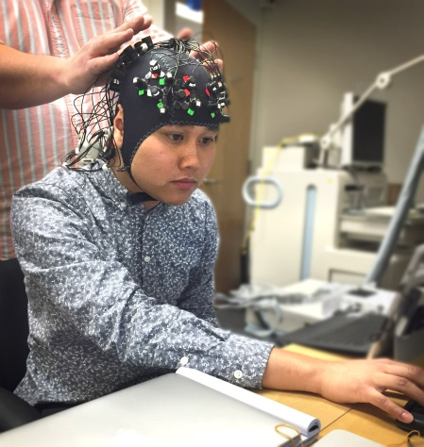
Visitas de los 18 años
CHAMACOS es conocido en todo el mundo como un estudio tan importante porque hemos dado seguimiento a sus hijos durante tanto tiempo. ¡Gracias por permanecer con nosotros!
Pronto empezaremos un proyecto nuevo y emocionante que nos permitirá ver cómo el cerebro de una persona reacciona mientras realizan diferentes tareas de pensamiento durante la visita de 18 años. Ellos usarán una gorra con sensores especiales que nos muestran qué partes del cerebro están siendo usadas para completar ciertas tareas.
A su hijo se le puede pedir que use una gorra con sensores mientras realiza pruebas en una computadora. La gorra parece complicada, pero es totalmente segura. Incluso se usa en recién nacidos.
Notes:
Don’t worry: it isn’t dangerous– it’s even used in research with newborns!

Slide 21
Consejos para mantenerse saludable
Hay mucho que podemos hacer para manteneros saludables:
Comer comida saludable
Hacer ejercicio
Dormir bien
Leer
No fumar o abusar del alcohol o las drogas
Hable con amigos / familiares cuando necesite ayuda
Pasar tiempo con su familia
Notes:
Verbal IQ at 7Y.
Controlling for maternal IQ score and language of neurological assessment

Slide 22
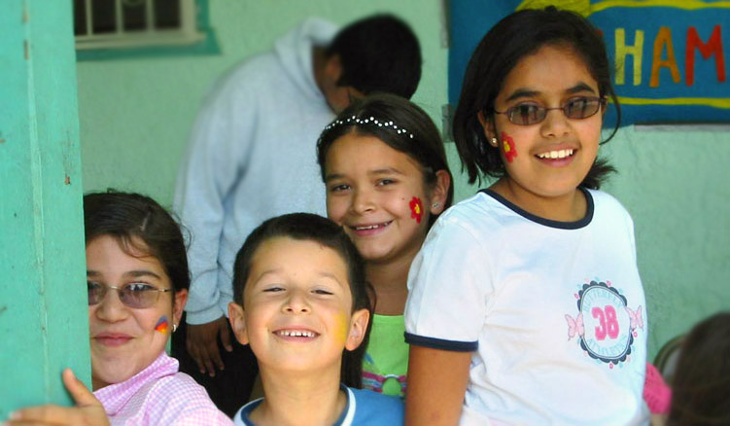

Slide 23
Consejos para Padres de Adolescentes
Esté en el mismo espacio que su hijo. Invítelos a pasar el rato cerca mientras hace las tareas del hogar. ¡Incluso si usted no está hablando, su adolescente se beneficia de su presencia y podría conducir a una mejor confianza o conversaciones importantes!
Monitoree el tiempo de su hijo adolescente frente a la pantalla. La electrónica debe utilizarse principalmente para la tarea. Anime a su hijo a no usar pantallas antes de acostarse, pueden reducir la calidad y la cantidad de sueño.

Slide 24
¡Asegúrese de que su adolescente duerma lo suficiente! Los adolescentes que logran de 8-9 horas de sueño son más probables de tener un humor positivo, tienen mejor desempeño en la escuela, y son más sanos en el largo plazo.
Participe en la escuela y las actividades de su adolescente tanto como sea posible (por ejemplo, la noche de regreso a la escuela, lea los correos electrónicos de la escuela / correo, etc.). Pregúntele a su hijo(a) sobre sus experiencias escolares y muéstreles que le importa, incluso si no siempre puede estar allí. Anímelos a ser voluntarios, tal vez incluso con CHAMACOS:)

Slide 25
Discusión y Preguntas
Rol en la comunidad
Preguntas

Slide 26
¡CHAMACOS está en Facebook!
Denos un “Like” y un “follow” ¡Para conocer las últimas noticias de CHAMACOS y para enviarnos un mensaje privado sin cargos telefónicos!
www.facebook.com/CHAMACOS.CERCH/
(@CHAMACOS.CERCH)

Slide 27
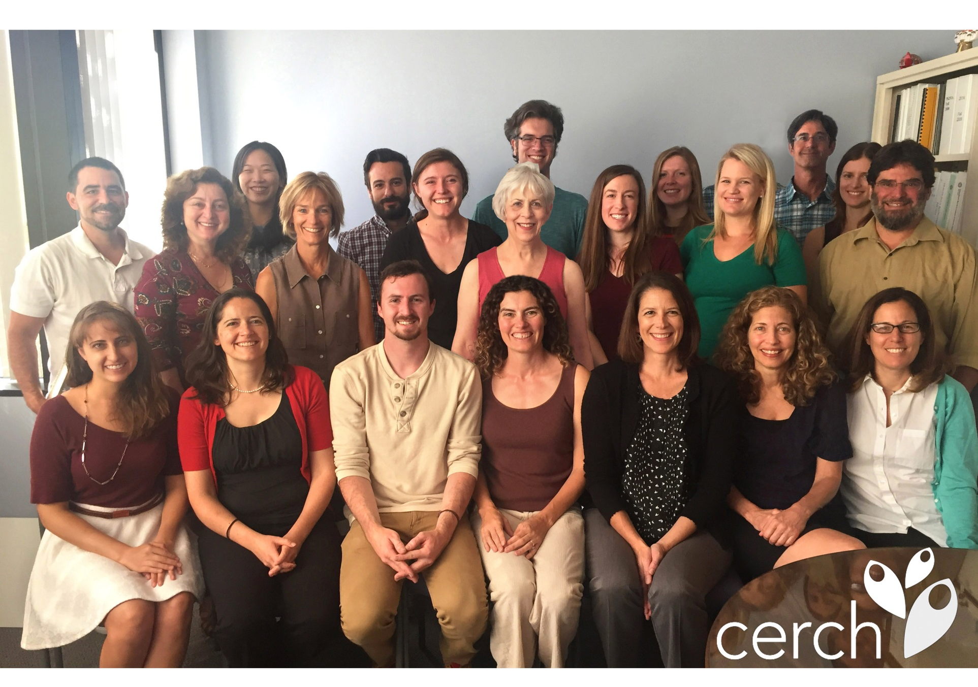
¡Gracias!

Slide 28
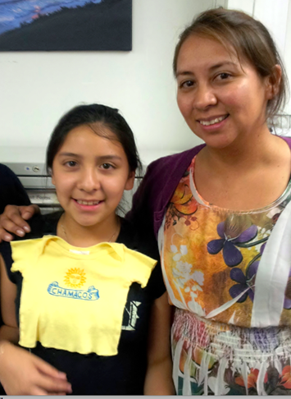
¡Agradecimiento muy especial a las familias que participan!
CHAMACOS Photo

Slide 29
Financiadores de CHAMACOS
Instituto Nacional de Ciencias de la Salud Ambiental.
Agencia de Protección Ambiental de
Estados Unidos
Programa de Investigación del Cáncer de Mama

Slide 30
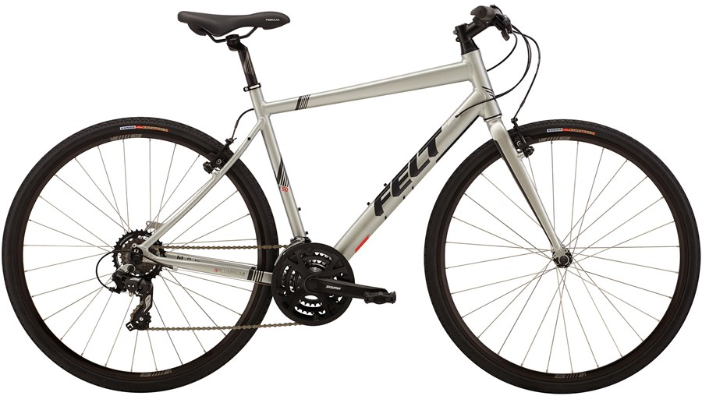
¡Agradecimiento especial a Mike’s Bikes !
Sam Salzeider, gerente de Mike’s Bikes, Berkeley, ¡Escucho sobre el trabajo importante que hacemos e inmediatamente ofreció donar un casco y una bicicleta con un gran descuento para nuestra rifa!

Slide 31
¡Y agradecimiento especial a
Principal Gabriel Ramirez !
Special thanks to Principal Gabriel Ramirez who made this space and all these resources available to us free of charge.
He has been a long time supporter of CHAMACOS who has helped facilitate the work we do!

Slide 32
Página del sitio web de CHAMACOS: http://cerch.berkeley.edu/research-programs/chamacos-study Página de Facebook CHAMACOS: https://www.facebook.com/CHAMACOS.CERCH/ Inscripción al boletín electrónico: http://oi.vresp.com/?fid=cee399448a
Más resultados y recursos:

